Slide 1
Introduktion til Programmering og Problemløsning (PoP)
Jon Sporring
Department of Computer Science
2021/01/03

Slide 2
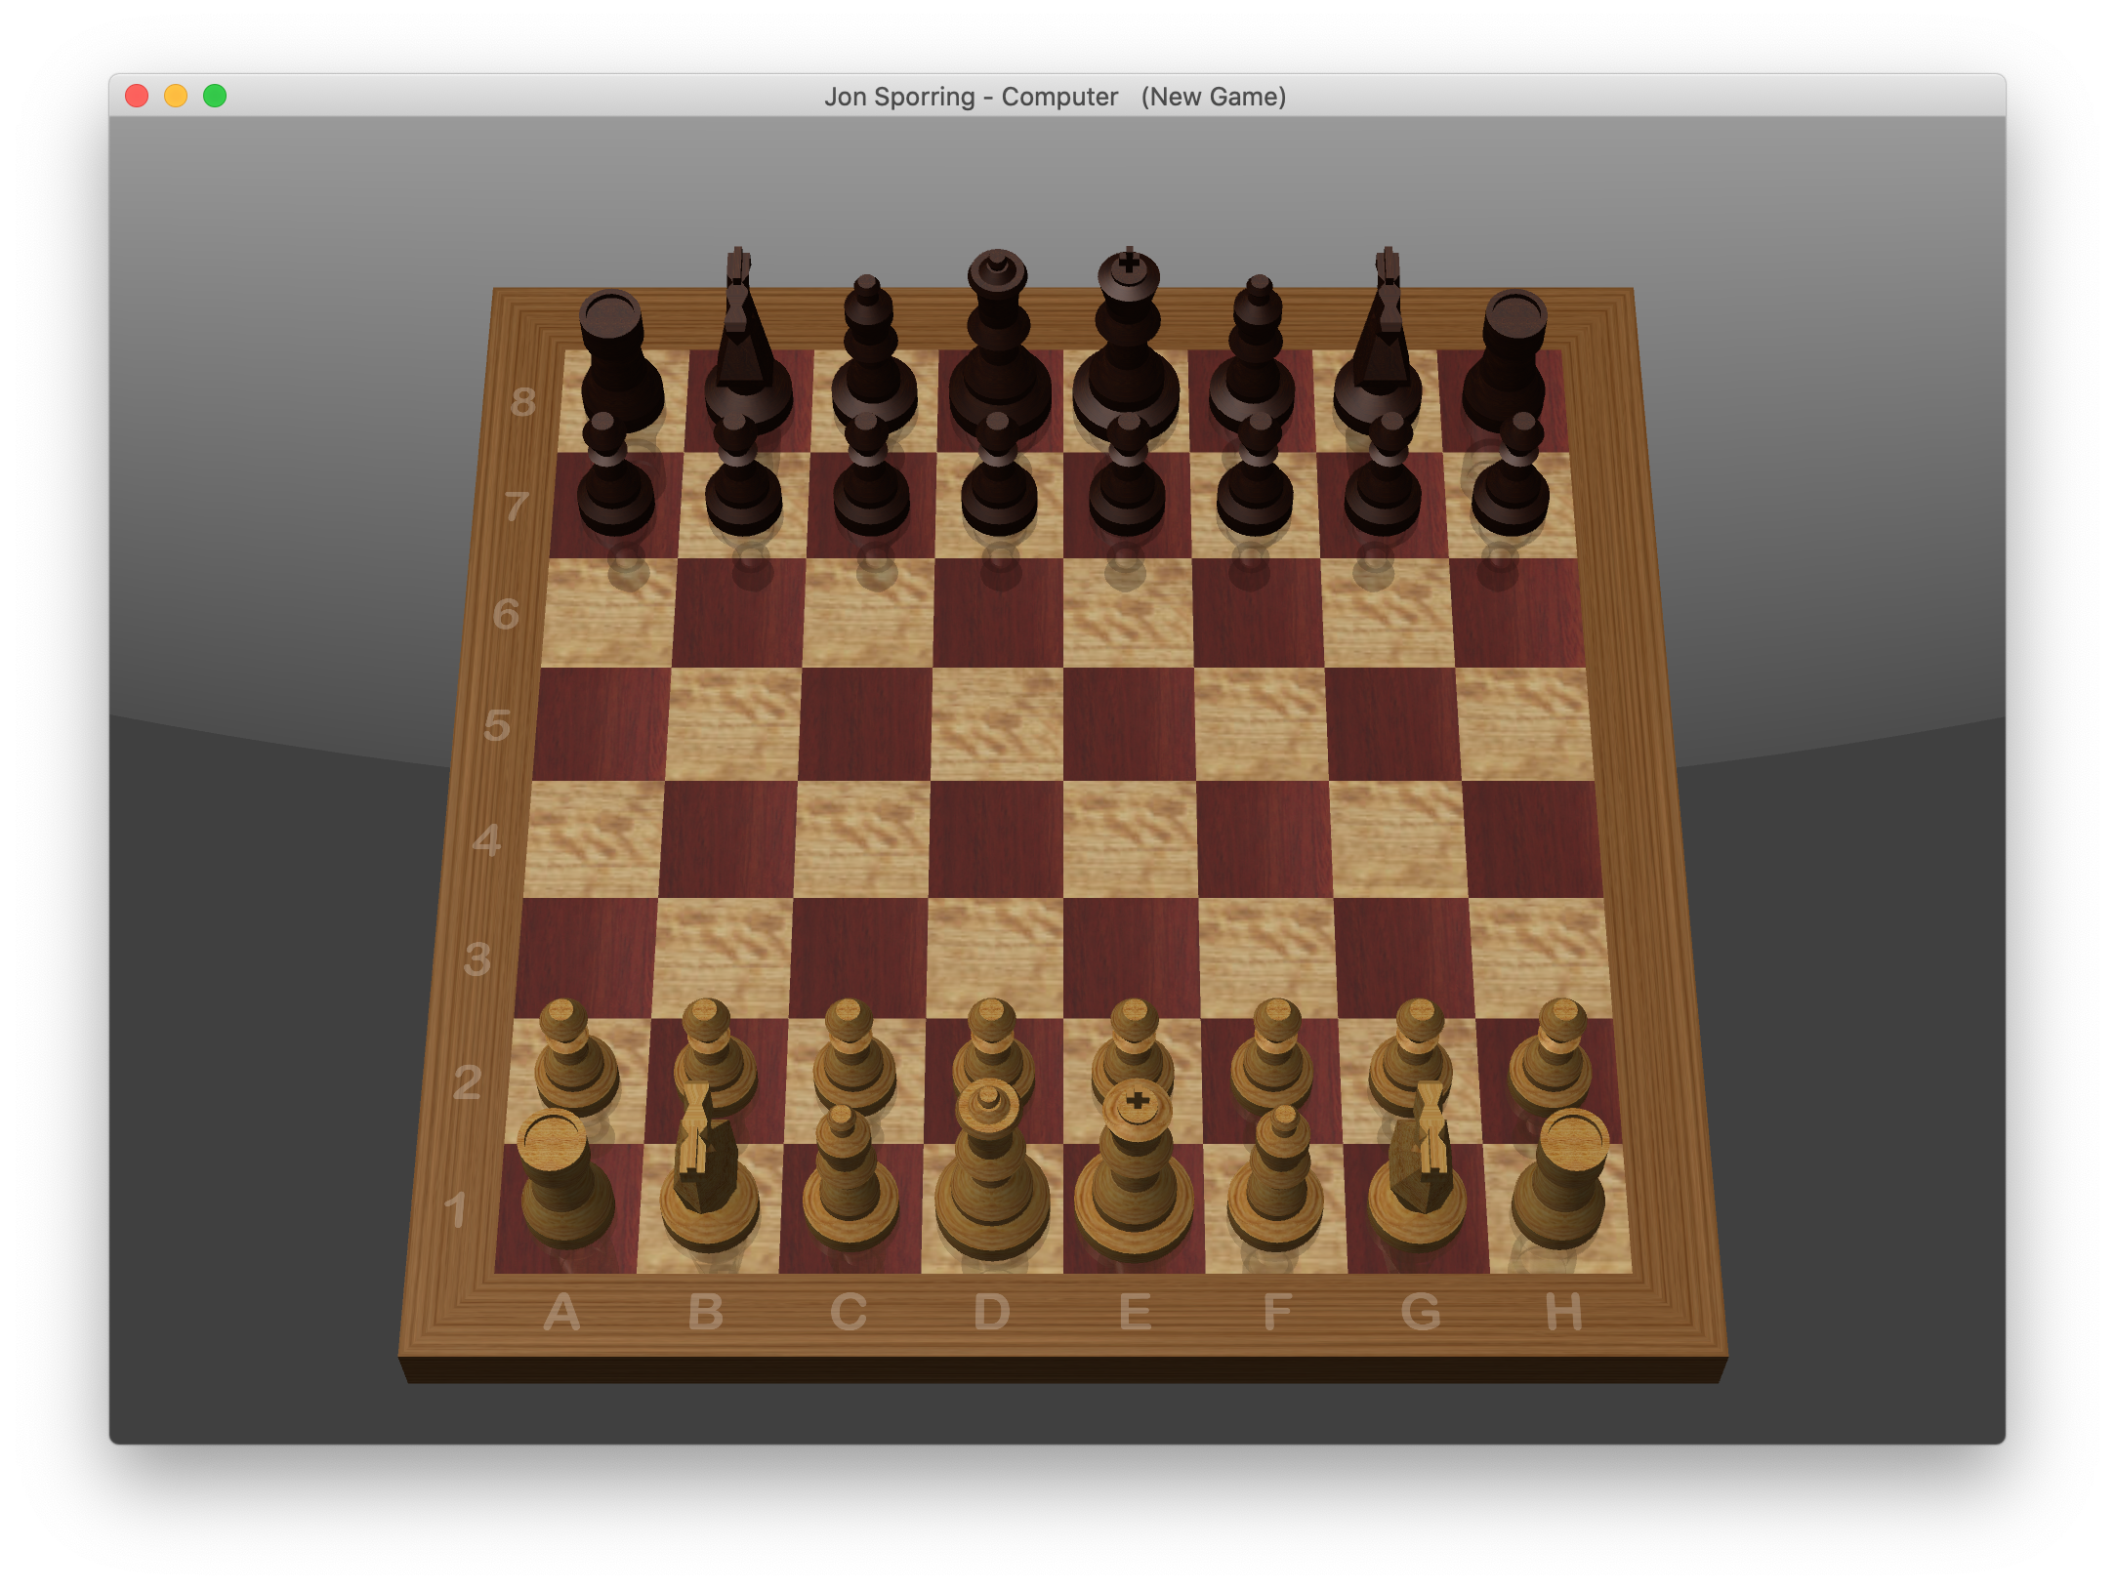
Skak

Slide 3
Opgave: chess.fs, pieces.fs, chessApp.fsx
Trin til at forstå koden:
Oversæt og kør. Virker den? Ser output ok ud?
Skab overblik over koden (bagfra).
Forstå detaljer i koden, stil kritiske spørgsmål, lav forsøg for at bekræfte din forståelse.

Slide 4
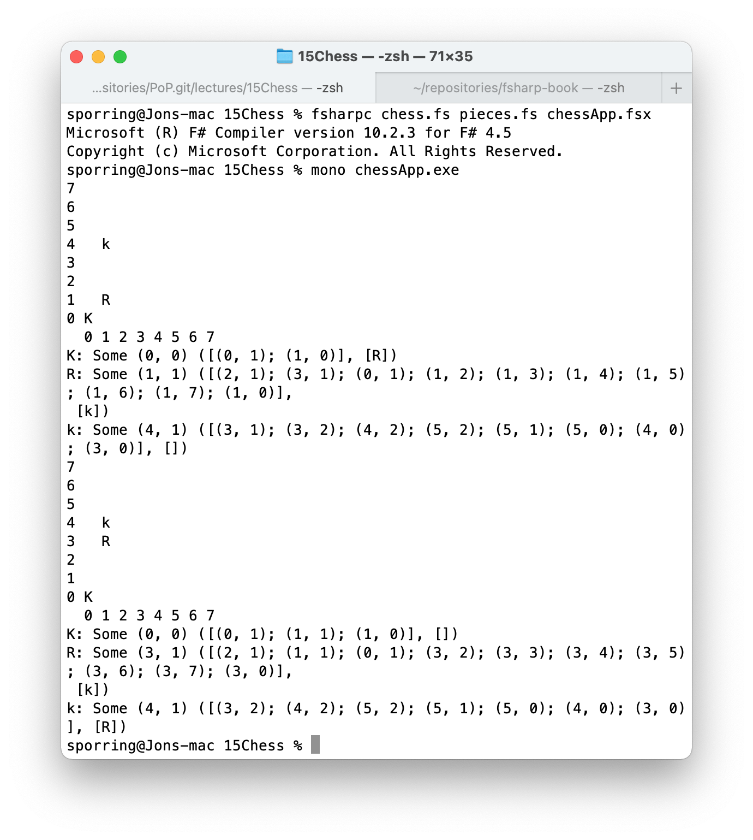
Oversæt og kør

Slide 5
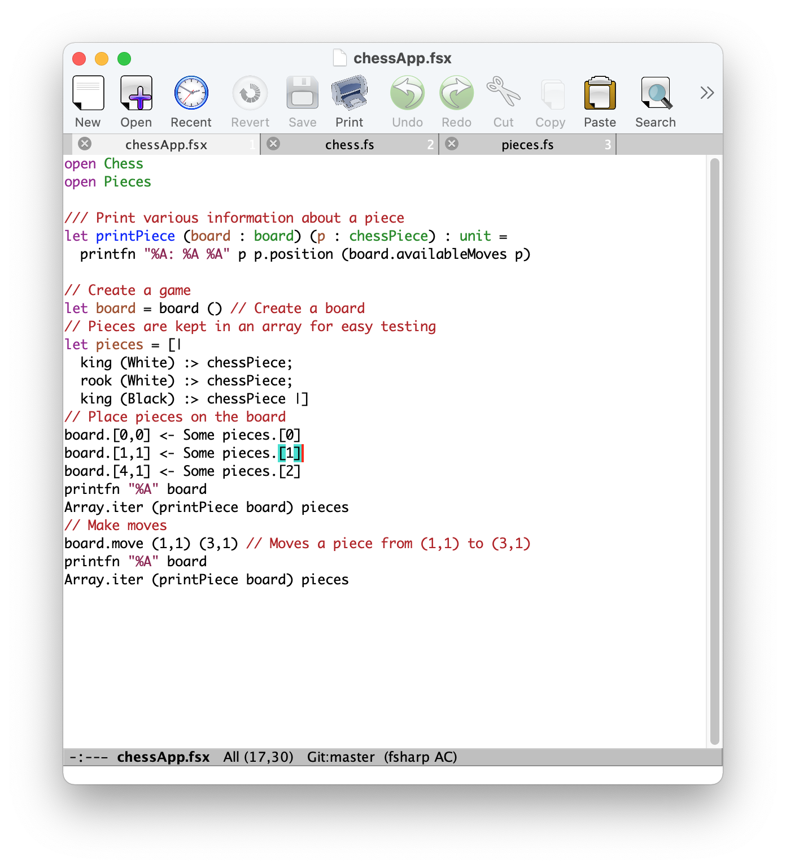
Skab overblik over koden (bagfra).
What we know from looking at chessApp.fsx:
Chess and Pieces files (separation)
board and chessPiece types
chessPieces has a position, board has availableMoves and move
chessPiece, position, and availableMoves is printable (ToString)
king and rook are a type of chessPiece
board offers .[] – indexing

Slide 6
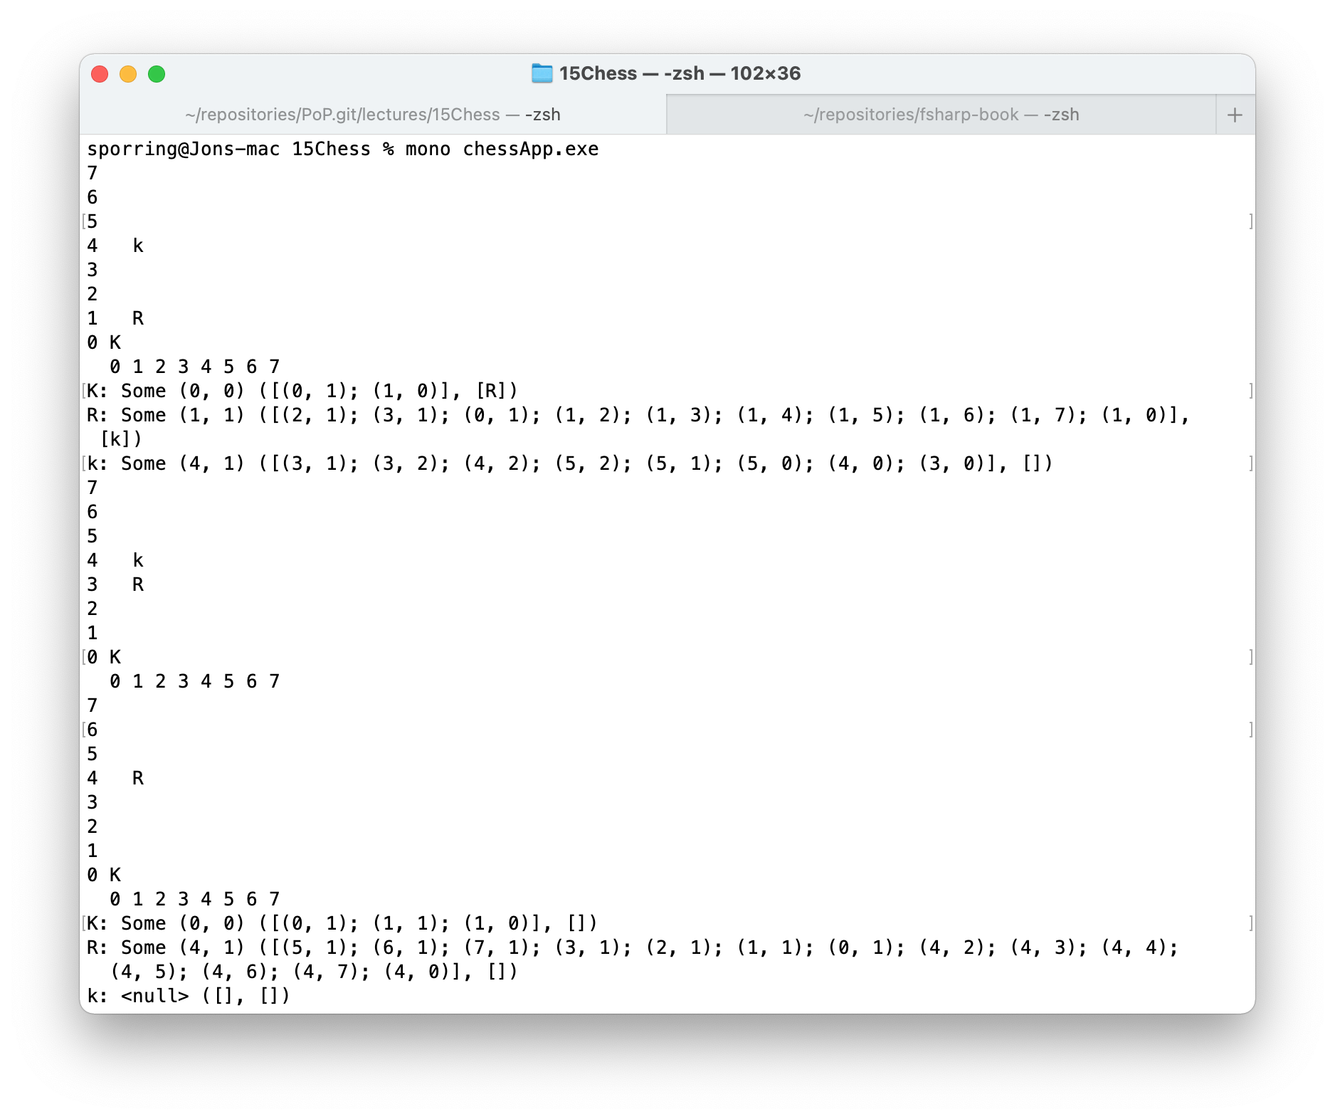
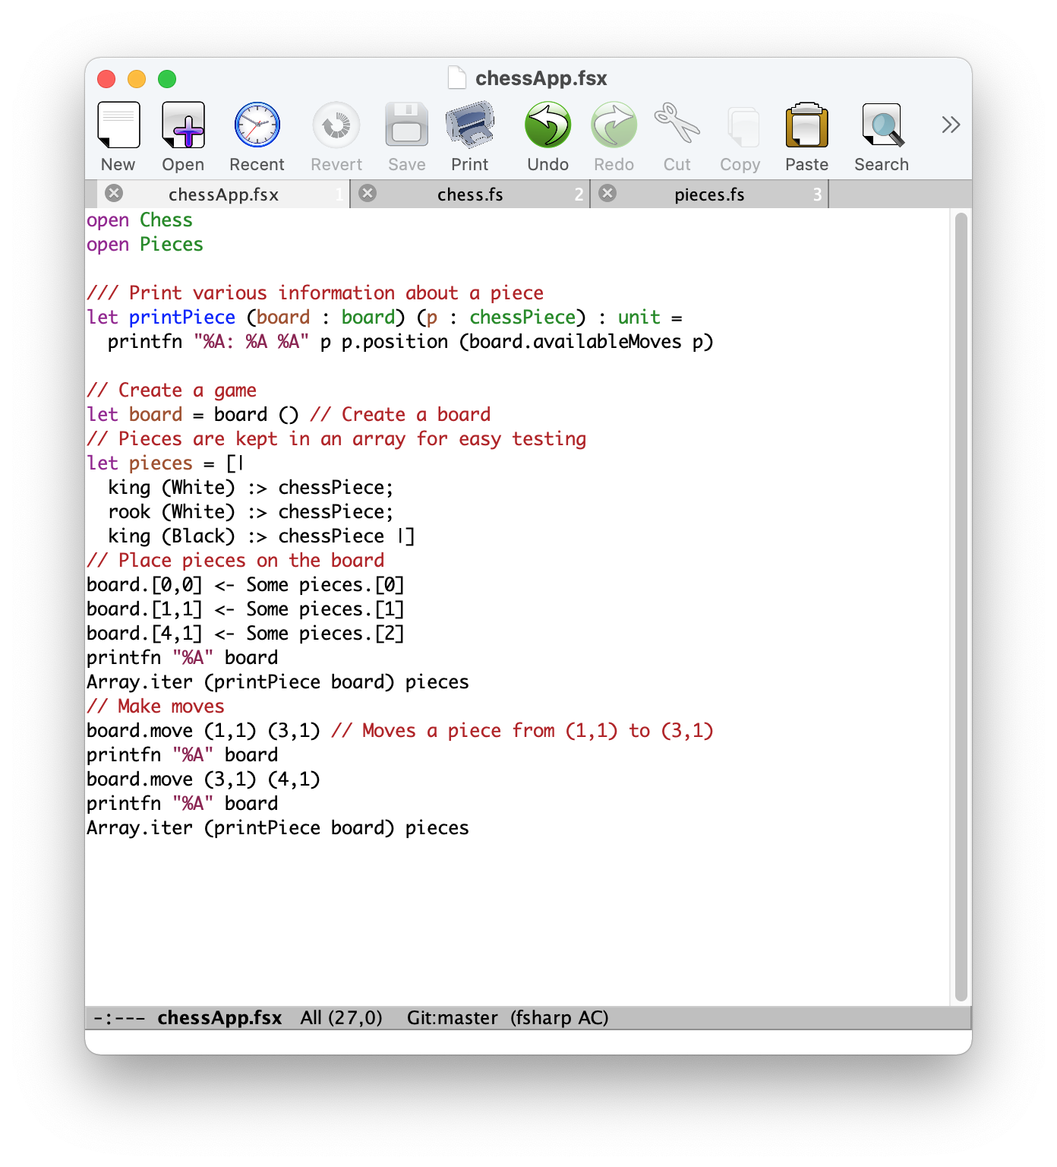
Brug biblioteket, lav småændringer, kig på resultatet

Slide 7
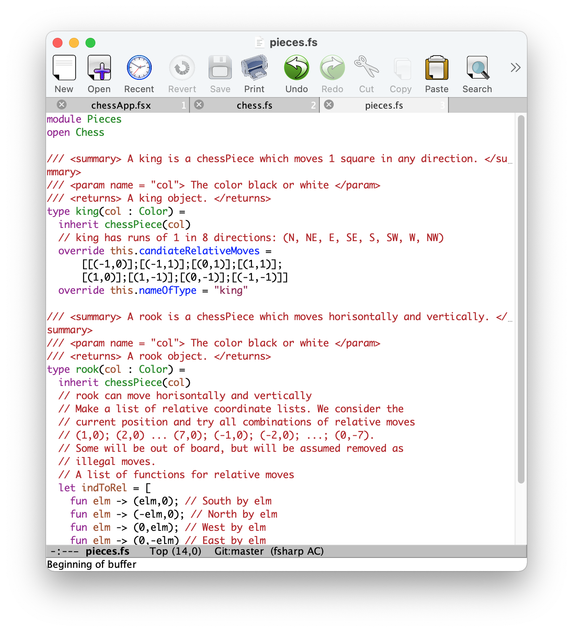
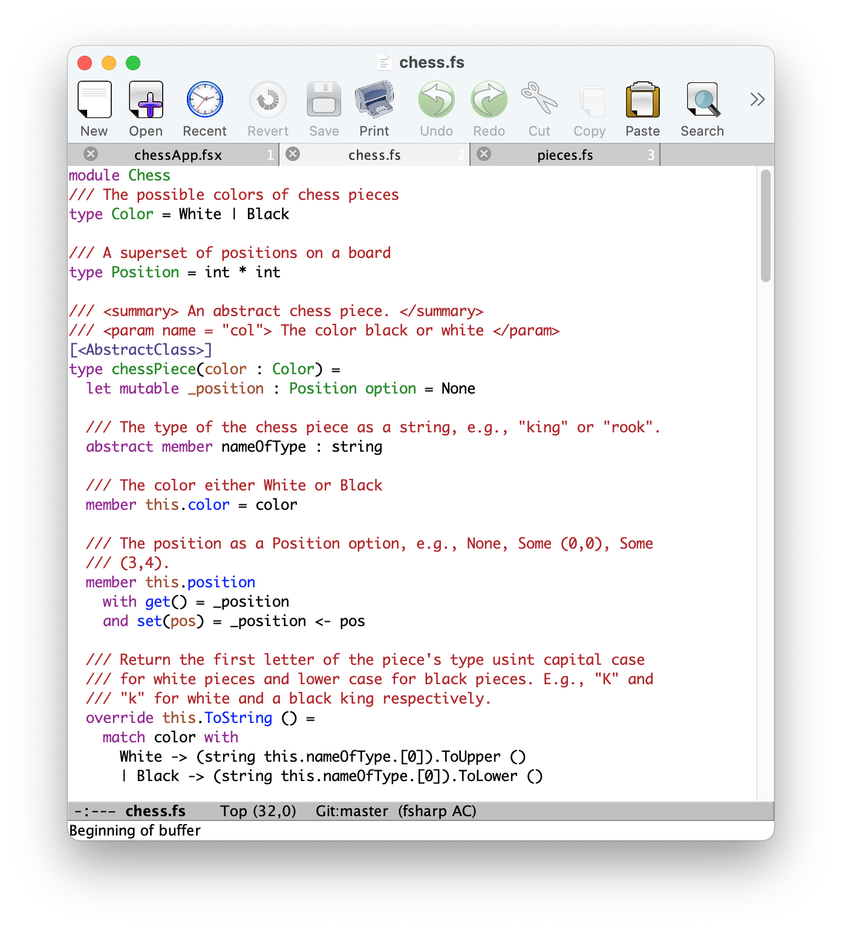
Skab overblik over koden (bagfra).

Slide 8
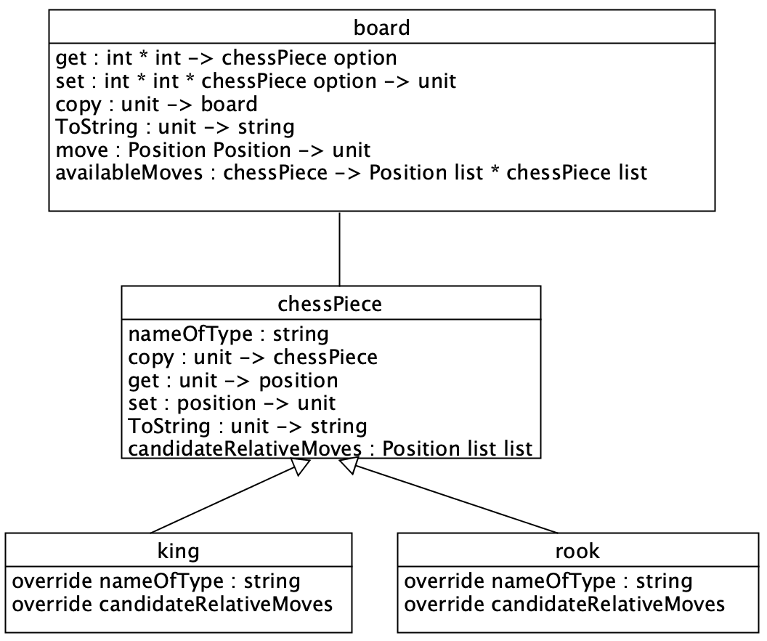
Klassehierarki

Slide 9
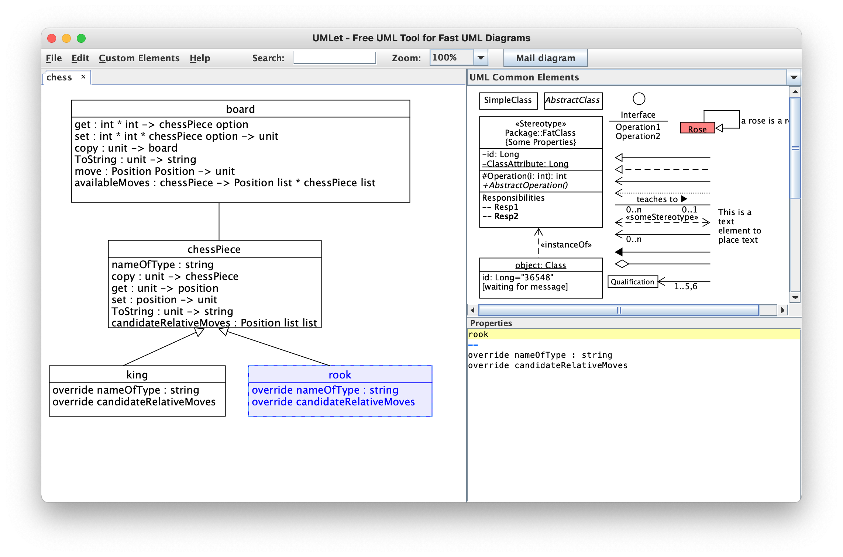
UMLet

Slide 10
Upcasting og downcasting med [<AbstractClass>]
Upcasting i chessApp.fsx
let pieces = [|
king (White) :> chessPiece;
rook (White) :> chessPiece;
king (Black) :> chessPiece |]
Upcasting:
+ vi kan maskere forskellige brikker som same type i listen
- Når vi skal bruge brikkernes specielle træk skal vi downcaste, men til hvilken type?
Skal brættet bruge downcasting for at få adgang til candiateRelativeMoves?
Nej! Abstrakte metoder beholder deres implementation ved upcasting

Slide 11
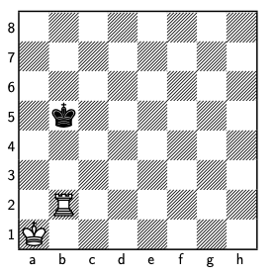
Runs: Black king - candidates

Slide 12
Runs: Black king - candidates

Slide 13
Runs: White rook - candidates

Slide 14
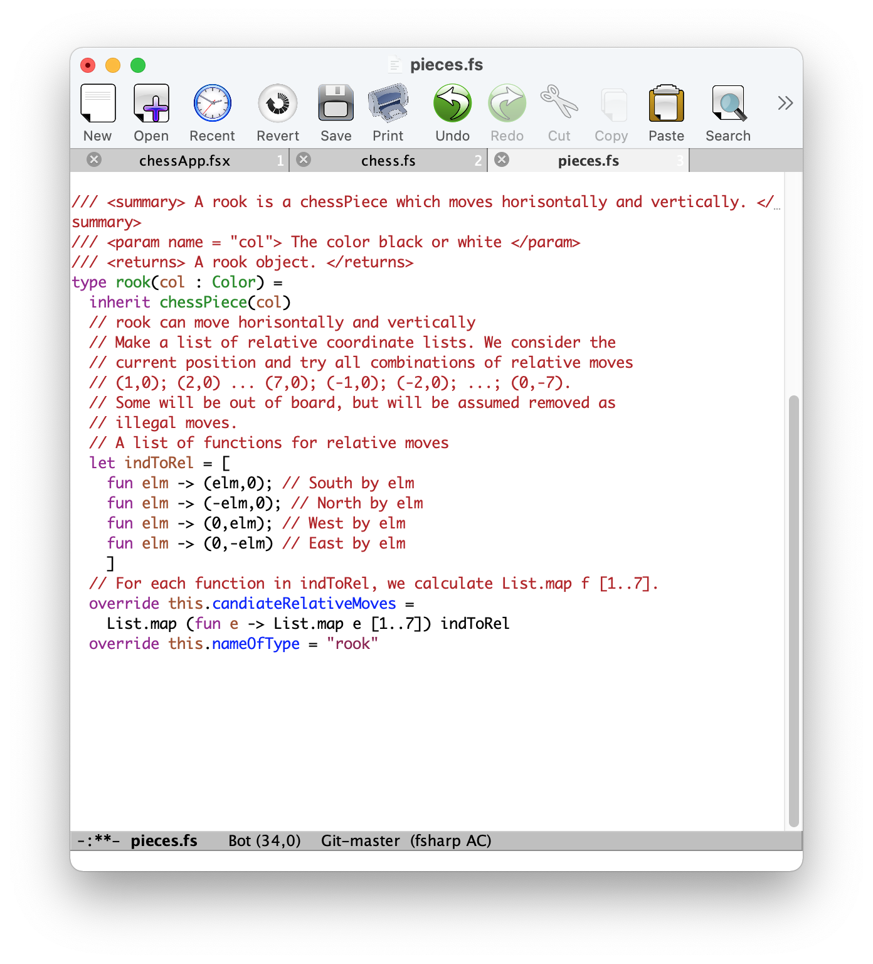
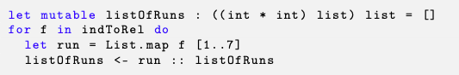
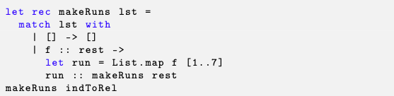
Runs: White rook - candidates

Slide 15
Runs: White rook – filtered and classified

Slide 16
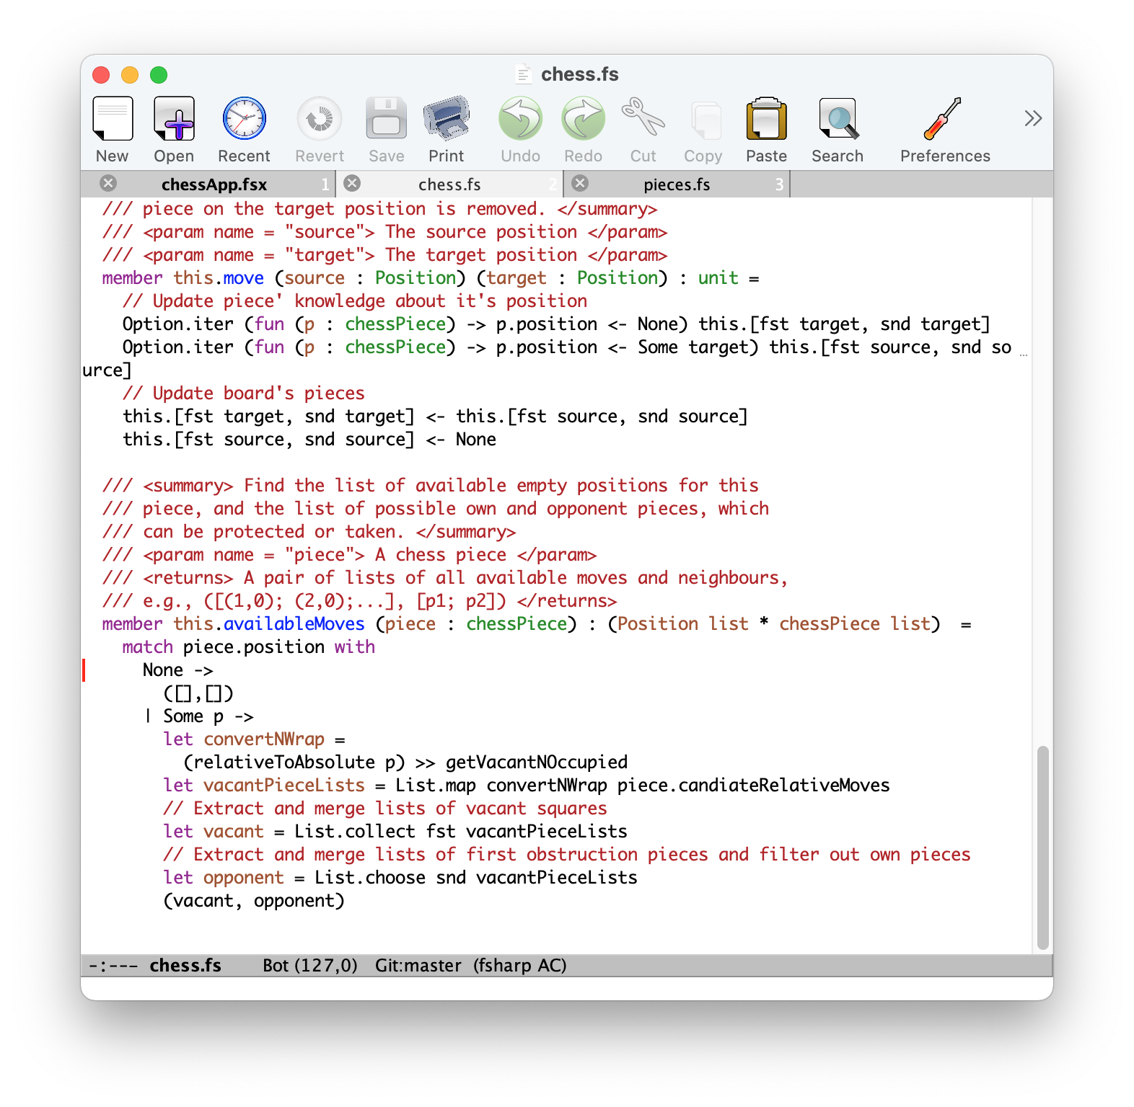
Runs: candiateRelativeMoves -> availableMoves

Slide 17
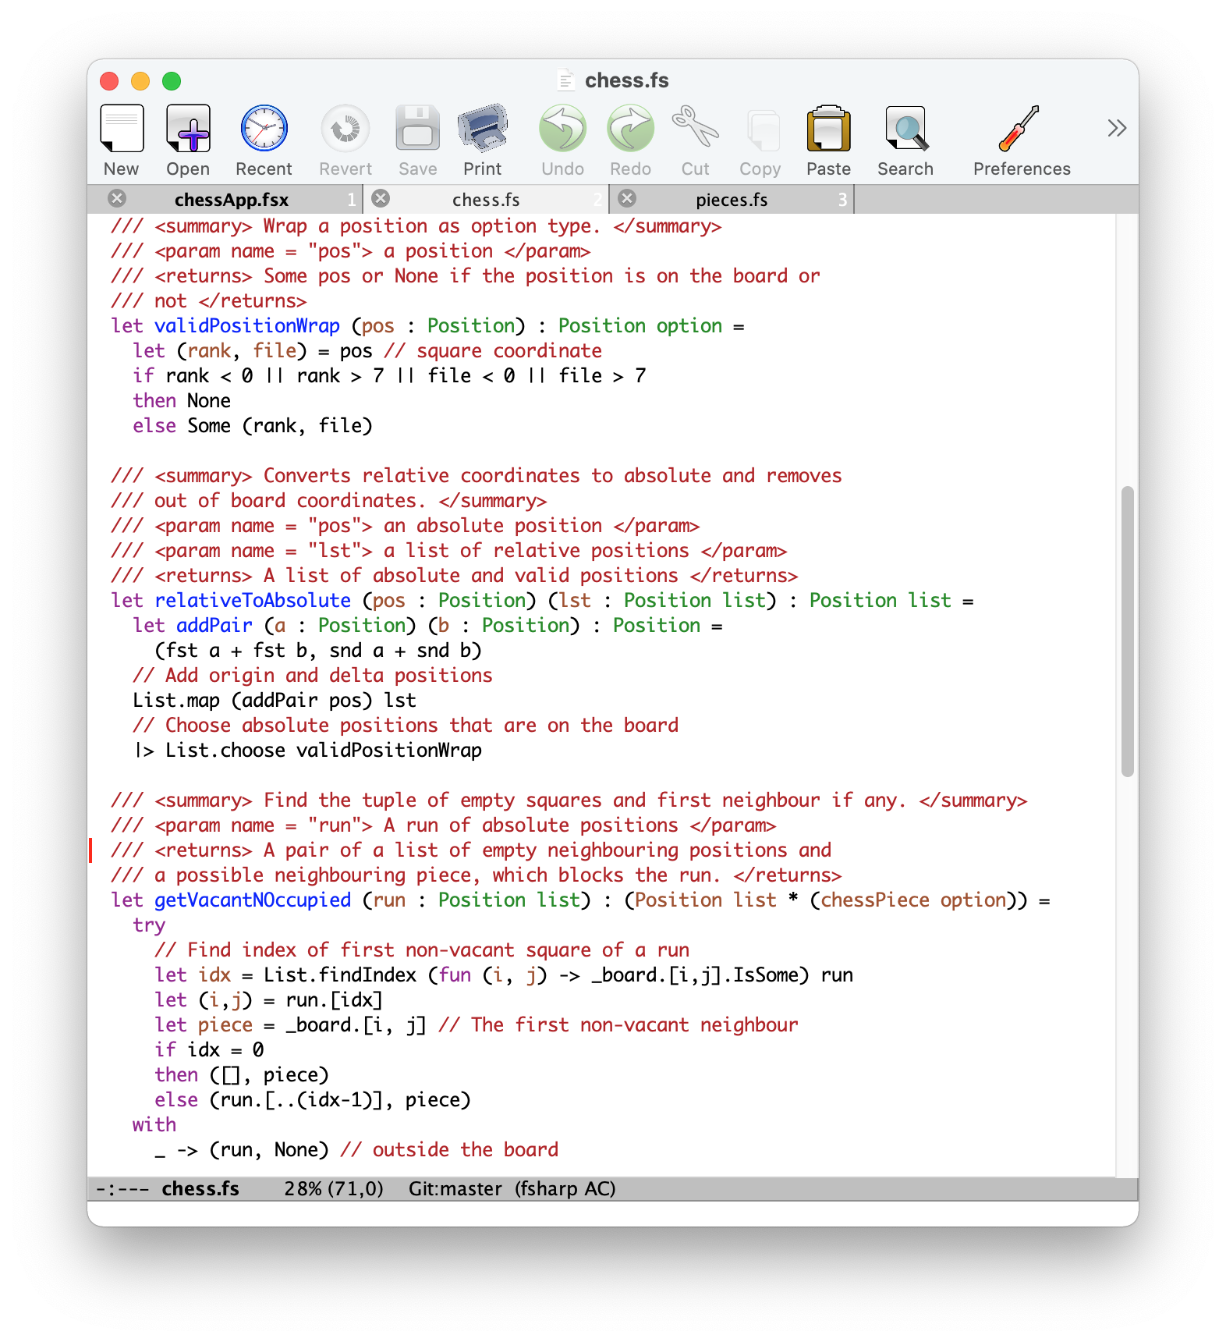
Runs: candiateRelativeMoves -> availableMoves

Slide 18
Resumé
I denne video hørte du om:
Trin til at forstå kode
En simplificeret version af den udleverede kode:
Imperativ udskrivning af brættet
Ingen copy-constructor
Ingen brug af swap i rook.candiateRelativeMoves.
Den må I gerne bruge i stedet.
En gennemgang af væsentlige elementer i den simplificerede kode:
UML diagram
Runs

